Slide 1
Reservaki
Sistema de Reservas para Hotéis e Pousadas
Notes:
TEste

Slide 2
Proposta
Ser um sistema para administração de hotéis e pousadas de pequeno e médio porte;
Trazer confiabilidade, estabilidade e previsibilidade para os administradores no processo de tomada de decisão;
Documentação do processo de hospedagem, desde a reserva até o check-out, passando por processos internos como limpeza de quartos;
Proteção dos dados sensíveis de hóspedes e funcionários.

Slide 3
Principais Requisitos:
Cadastro de hóspedes, quartos e realização de reservas;
Processamento de pagamento, utilizando diferentes métodos;
Tratamento da política de cancelamento;
Solicitação de serviços adicionais;

Slide 4
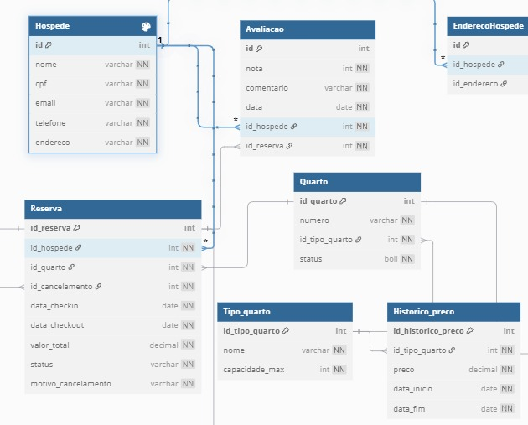
Cadastro de hóspedes, quartos e realização de reservas

Slide 5
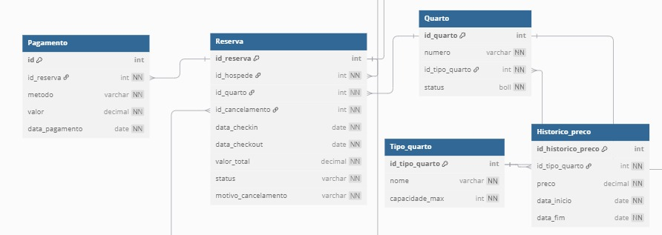
Processamento de Pagamentos

Slide 6
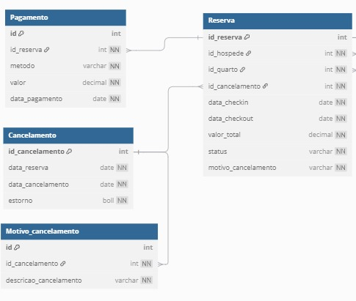
Tratamento da política de cancelamento

Slide 7
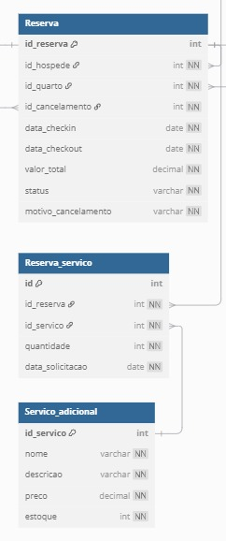
Solicitação de Serviços Adicionais

Slide 8
Obrigado!!

